Slide 1
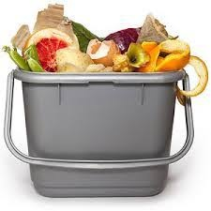
Postępowanie z odpadami w zakładzie gastronomicznym
1

Slide 2
Akty prawne regulujące gospodarkę odpadami
Prawo polskie i europejskie dość jasno reguluje sposób postępowania z odpadami w gastronomii. Najważniejsze akty prawne regulujące tę kwestię to:
Ustawa z dnia 14.12.2012 r. o odpadach (Dz. U. z 2013 r. poz. 21),
Rozporządzenie (WE) Nr 1069/2009 z dnia 21.10.2009 r. określające przepisy sanitarne dotyczące produktów ubocznych pochodzenia zwierzęcego, nieprzeznaczonych do spożycia przez ludzi.
Poznaj praktyki, które w świetle obowiązującego prawa są dozwolone lub zalecane w gospodarowaniu odpadami oraz te, które są surowo zabronione
Dyrektywa Parlamentu Europejskiego i Rady UE 2018-50 z dnia 30.05.2018r. zmieniająca dyrektywę 2008/98/WE w sprawie odpadów
Rozporządzenie Ministra Ochrony środowiska z dnia 29.12.2016r. W sprawie szczegółowego sposobu selektywnego zbierania wybranych frakcji odpadów (DZ.U z 2017r., poz19 z późn.zm.)

Slide 3
Podział odpadów w zakładzie gastronomicznym
Odpady poprodukcyjne ( niejadalne produkty uboczne np. obierki,resztki surowca niewykorzystanego do produkcji potraw)
Odpady pokonsumpcyjne 9pozostałości z talerzy, niespożyte potrawy)
Olej posmażalniczy powstaje podczas głębokiego smażenia)
Tłuszcze z separatorów (osadników tłuszczu), urządzeń zapobiegających przenikaniu zanieczyszczeń tłuszczowych do kanalizacji
Opakowania – zwrotne i bezzwrotne

Slide 4
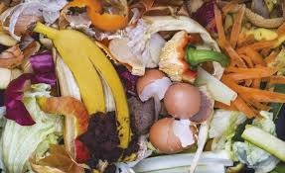
Odpady poprodukcyjne to niejadalne produkty uboczne , które należy odpowiednio zagospodarować, inaczej będą stanowić dodatkowe źródło zanieczyszczeń i miejsce bytowania szkodników.
Odpady powstają:
W kuchni – oleje, niejadalne części warzyw, owoców, kości, skóry, ości
Na sali konsumenckiej – niespożyte potrawy i resztki

Slide 5
Prowadzenie kuchni we właściwy sposób na wszystkich etapach procesu przygotowywania posiłków przyczynia się do ograniczenia ilości odpadów.
W tym celu należy:
kontrolować stan zapasów i tempo sprzedaży
Kontrolować terminy przydatności
zapobiegać nadprodukcji poprzez właściwe jej planowanie
kupować i przechowywać tylko te produkty, które zostaną zużyte.

Slide 6
Każdy producent żywności jest też producentem odpadów.
Musi on tak poprowadzić swoją działalność aby:
Zapobiegać lub ograniczyć powstawanie odpadów
Zapewnić odzysk zgodny z zasadami ochrony środowiska
Zapewnić unieszkodliwienie odpadów, których nie można poddać odzyskowi

Slide 7
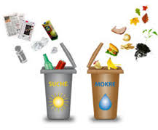
Wszystkie odpady muszą zostać usunięte.

Slide 8
Zasady postępowania z odpadami żywnościowymi z kuchni i sali konsumenckiej:
Umieszczać je w specjalnych, przeznaczonych do tego celu, czystych szczelnych, oznakowanych pojemnikach
Usuwać na bieżąco, opróżniać je gdy są napełnione 2/3 pojemności
Miejsce składowania odpadów musi być oddalone od pomieszczeń obróbki żywności

Slide 9
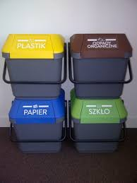
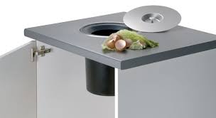
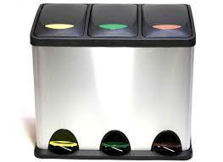
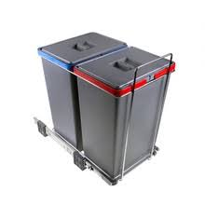
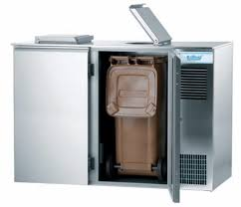
Pojemniki i schładzarki na odpady

Slide 10
Pojemniki na odpady należy utrzymywać w należytej czystości , po każdorazowym opróżnieniu należy je umyć i zdezynfekować .
Opróżnianiem i wywozem odpadów z kontenerów zajmują się specjalne firmy.
Zgodnie z zasadami systemu HACCP odpadów nie można przekazywać prywatnym odbiorcom ( na paszę dla zwierząt).

Slide 11
Zakłady gastronomiczne opracowują plan postępowania z odpadami. Odbiorem odpadów zajmują się wyspecjalizowane firmy z którymi podpisują umowy właściciele tych zakładów.
Na terenie zakładu powinien znajdować się magazyn odpadów, gdzie gromadzone są odpady.
Odpady należy segregować

Slide 12
Śmieci z gastronomii
Można wyrzucać do kontenera na śmieci ( jako odpady komunalne), pod warunkiem, że nie ma w nich „odpadów niebezpiecznych”
Odpady niebezpieczne, podlegające utylizacji to:
materiał pochodzenia zwierzęcego
zawierający produkty pochodzenia zwierzęcego
przeterminowany
niespelniający wymagań jakości handlowej

Slide 13
Gospodarka odpadami
Należy ją prowadzić w sposób zapewniający ochronę życia i zdrowia ludzi oraz środowiska, w szczególności gospodarka odpadami nie może:
Powodować zagrożenia dla wody, powietrza, gleby, roślin i zwierząt
Powodować uciążliwości przez hałas lub zapach
Wywoływać niekorzystnych skutków dla terenów wiejskich lub miejsc o szczególnym znaczeniu, w tym kulturowym i przyrodniczym

